Slide 1
БЮДЖЕТ ДЛЯ ГРАЖДАН
К проекту закона Магаданской области «Об областном бюджете на 2016 год»
Министерство финансов Магаданской области, Магадан 2015 год
Notes:
сен

Slide 2
Составление проекта областного бюджета на 2016 год в соответствии с Законом Магаданской области от 06 мая 2014 года № 1750-ОЗ «О бюджетном процессе в Магаданской области» основано на:
Бюджетном послании Президента Российской Федерации о бюджетной политике в 2014-2016 годах
Прогнозе социально-экономического развития Магаданской области
Основных направлениях налоговой политики и основных направлениях бюджетной политики на 2016 -2018 годы
Государственных программах Магаданской области (проектах государственных программ, проектах изменений указанных программ)

Slide 3
Основными задачами ближайших лет по повышению эффективности бюджетных расходов станут:
обеспечение устойчивости и сбалансированности бюджетной системы области при соблюдении ограничений, установленных Бюджетным кодексом РФ
формирование областного бюджета на основе государственных программ Магаданской области с учетом результатов оценки эффективности их реализации
оптимизация расходов областного бюджета на основе единых подходов при недопущении образования просроченной кредиторской задолженности
поддержка устойчивого исполнения местных бюджетов и содействие повышению качества управления муниципальными финансами
эффективное управление остатками средств на едином счете областного бюджета в течение финансового года
усиление роли внутреннего финансового контроля и внутреннего финансового аудита в органах исполнительной власти
повышение открытости и прозрачности управления общественными финансами

Slide 4
Особенности формирования областного бюджета на 2016 год:
Главная особенность бюджета 2016 года по отношению к предыдущим периодам - временное возвращение к годичному циклу. Такое решение принято на федеральном уровне как для формирования федерального бюджета, так и для составления бюджетов регионов (Закон Магаданской области от 02.10.2015 г. № 1929-ОЗ «Об особенностях составления и утверждения проектов областного бюджета и бюджета Территориального фонда обязательного медицинского страхования Магаданской области на 2016 год»);
Особенностью составления проекта областного бюджета на 2016 год является отражение бюджетных ассигнований в разрезе не только государственных программ Магаданской области, их подпрограмм, но и основных мероприятий.

Slide 5
Показатели социально-экономического развития Магаданской области

Slide 6
Прогноз консолидированного бюджета Магаданской области на 2016 год
Показатели | Единица измерения | отчет | отчет | оценка
 |  | 2013 | 2014 | 2015 | 2016
7. Консолидированный бюджет субъекта Российской Федерации (включая местные бюджеты без учета территориальных внебюджетных фондов)
Доходы консолидированного бюджета субъекта Российской Федерации - всего | млн. руб. | 27591,158 | 26 831,49 | 29 636,39 | 28 095,14
Налоговые и неналоговые доходы - всего | млн.руб. | 14994,558 | 15 659,39 | 21 033,39 | 20 864,04
Налоговые доходы консолидированного бюджета субъекта Российской Федерации - всего | млн.руб. | 14347,025 | 15 099,62 | 20 422,82 | 20 210,90
в том числе:
налог на прибыль организаций | млн.руб. | 3102,8701 | 3 113,80 | 5 129,82 | 4 853,00
налог на доходы физических лиц | млн.руб. | 6743,1027 | 7 288,27 | 8 499,70 | 7 894,60
налог на добычу полезных ископаемых | млн.руб. | 2036,1697 | 2 138,15 | 4170,,71 | 4 184,10
акцизы | млн.руб. | 495,6557 | 438,91 | 543,10 | 508,30
налог, взимаемый в связи с применением упрощенной системы налогообложения | млн.руб. | 485,7822 | 469,25 | 614,50 | 620,70
налог на имущество физических лиц | млн.руб. | 66,0464 | 2,11 | 2,10 | 2,60
налог на имущество организаций | млн.руб. | 804,156 | 839,44 | 762,15 | 1 482,00
налог на игорный бизнес | млн.руб. | 0 | 0,00 | 0,10 | 0,10
транспортный налог | млн.руб. | 142,4136 | 156,03 | 192,80 | 195,30
земельный налог | млн.руб. | 76,4206 | 55,60 | 54,50 | 42,50
Неналоговые доходы - всего | млн.руб. | 647,5325 | 559,77 | 610,57 | 653,14
Безвозмездные поступления | млн.руб. | 12596,6 | 11 172,10 | 8 603,00 | 7 231,10
в том числе:
субсидии из федерального бюджета | млн.руб. | 2535,9 | 1 494,40 | 1 411,40 | 827,20
субвенции из федерального бюджета | млн.руб. | 575,7 | 642,20 | 668,10 | 613,70
дотации из федерального бюджета | млн.руб. | 8726,1 | 8 264,00 | 5 852,10 | 5 630,50
в том числе:
дотации на выравнивание бюджетной обеспеченности | млн.руб. | 8264,7 | 7 416,50 | 5 623,40 | 5 536,50
Расходы консолидированного бюджета субъекта Российской Федерации - всего | млн.руб. | 30206,9 | 31 189,50 | 32 968,40 | 35 491,99
в том числе по направлениям:
общегосударственные вопросы | млн.руб. | 2352,9 | 2 513,20 | 2 799,40 | 2 995,36
национальная оборона | млн.руб. | 4,4 | 4,60 | 5,20 | 5,56
национальная безопасность и правоохранительная деятельность | млн.руб. | 725,5 | 747,20 | 819,20 | 876,54
национальная экономика | млн.руб. | 4529,3 | 4 129,80 | 4 275,90 | 4 575,21
жилищно-коммунальное хозяйство | млн.руб. | 5875,5 | 6 043,60 | 6 141,00 | 6 570,87
охрана окружающей среды | млн.руб. | 54,2 | 72,00 | 84,30 | 90,09
образование | млн.руб. | 6605,7 | 7 032,50 | 7 168,90 | 7 670,72
культура, кинематография | млн.руб. | 1306,8 | 1 470,00 | 1 395,90 | 1 493,61
здравоохранение | млн.руб. | 5431,8 | 5 242,10 | 5 316,80 | 5 688,98
социальная политика | млн.руб. | 2628,4 | 2 985,60 | 3 093,30 | 3 309,83
физическая культура и спорт | млн.руб. | 419,7 | 458,20 | 588,70 | 629,91
средства массовой информации | млн.руб. | 109,2 | 102,80 | 185,90 | 198,91
обслуживание государственного и муниципального долга | млн.руб. | 163,5 | 387,90 | 1 093,90 | 1 386,40
Дефицит(-),профицит(+) консолидированного бюджета субъекта Российской Федерации | млн.руб. | -2 615,74 | -4 358,01 | -3 332,01 | -7 396,85

Slide 7
Основные характеристики областного бюджета в 2016 году
Доходы 24 997,7 млн. рублей
Расходы 27 638,3 млн. рублей
Дефицит
2 640,6 млн. рублей (14,9 %)

Slide 8
Основные характеристики областного бюджета, млн. рублей

Slide 9
Доходы областного бюджета, млн. рублей

Slide 17
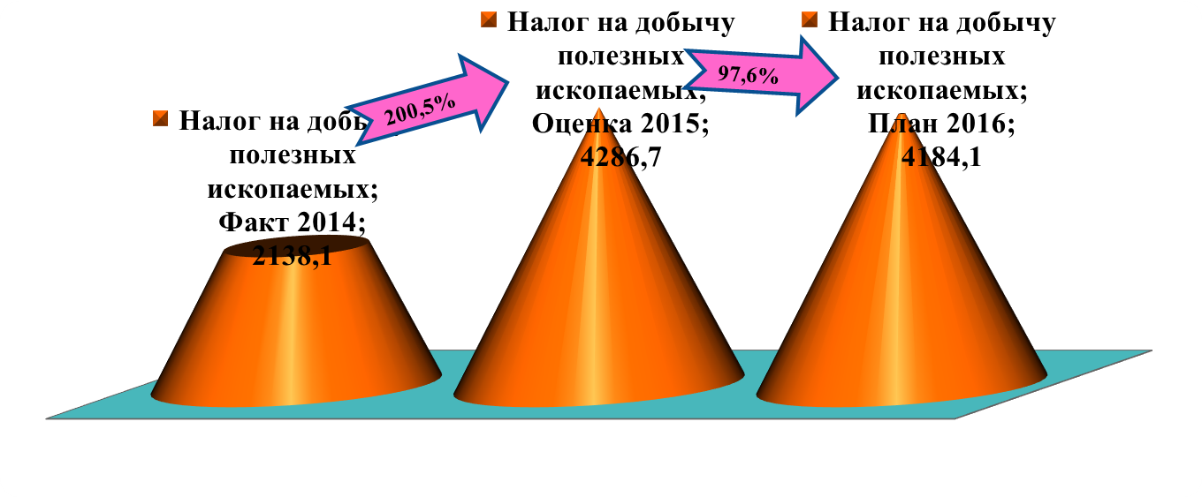
Налог на добычу полезных ископаемых в 2014 - 2016 годах (млн. рублей)
В расчетах прогнозируемых поступлений налога на добычу прочих полезных ископаемых учтены: ожидаемый объем добычи полезных ископаемых (золота, серебра и угля), прогнозируемый уровень цен их реализации, а также, ставки налогообложения, предусмотренной в главе 26 «Налог на добычу полезных ископаемых» части второй Налогового кодекса Российской Федерации. Норматив отчислений налога на добычу прочих полезных ископаемых в бюджет субъекта Российской Федерации составляет 60 %.

Slide 20
Объем и структура безвозмездных поступлений

Slide 21
Расходы областного бюджета, млн. рублей

Slide 22
С учетом прогнозируемого сокращения нецелевой финансовой помощи из федерального бюджета в 2016 году проведена системная работа по оптимизации действующих расходных обязательств и перераспределению ресурсов на решение наиболее приоритетных задач, в первую очередь направленных на реализацию указов Президента Российской Федерации 2012 года.
Формирование объема и структуры расходов областного бюджета на 2016 год осуществлялось, исходя из следующих основных подходов:
1) определение «базовых» объемов бюджетных ассигнований на 2016 год на основе бюджетных ассигнований, утвержденных Законом Магаданской области от 27.12.2014 г. № 1845-ОЗ;
2) уточнение «базовых» объемов на 2016 год с учетом:
- мероприятий «длящегося» характера, решения о выделении бюджетных ассигнований, реализация которых предусмотрена Законом Магаданской области от 27.12.2014 года № 1845-ОЗ «О областном бюджете на 2015 год и на плановый период 2016 и 2017 годов»;
- увеличения бюджетных ассигнований на индексацию стипендиального фонда для студентов образовательных учреждений профессионального образования, аспирантов, докторантов, интернов и ординаторов с 01 сентября 2016 года на 6,4%;
- увеличения бюджетных ассигнований на проведение в 2016 году индексации социальных выплат на 6,4%;
- уточнения объема принятых обязательств с учетом прекращающихся расходных обязательств ограниченного срока действия и изменением контингента получателей;
- прекращения расходных обязательств ограниченного срока действия.

Slide 23
Расходы областного бюджета по разделам бюджетной классификации расходов бюджетов

Slide 24
Расходы по государственным программам Магаданской области
На 2016 год количество государственных программ Магаданской области составит 31 (предусмотрены ассигнования на реализацию таких государственных программ Магаданской области как: «Управление государственным имуществом Магаданской области» на 2016-2020 годы», «Повышение мобильности трудовых ресурсов» на 2016-2017 годы», «Развитие системы обращения с отходами производства и потребления на территории Магаданской области» на 2015-2020 годы». Количество ведомственных программ увеличилось на одну программу – «Развитие государственно-правовых институтов Магаданской области» на 2016 - 2017 годы»
Доля расходов областного бюджета, формируемых в рамках программно-целевого принципа, что является положительной тенденцией для оценки качества управления региональными финансами. Доля расходов, формируемых в рамках программ (государственных программ Магаданской области и ведомственных программ) на 2016 год составит 26 820 712,7 тыс. рублей или 97,0 % к общему объему расходов в сумме 27 638 309,6 тыс. рублей (аналогичный показатель на 2015 год - 88,1 %).

Slide 25
Финансирование социально-значимых объектов на 2016 год (за счет средств областного бюджета)
Наименование | Сумма
ВСЕГО: | 542 596,2
Строительство объекта "под ключ" "Магаданский областной онкологический диспансер с радиологическим корпусом на 20 коек" (организация проектирования, строительства и оснащения необходимым медицинским оборудованием) | 50 000,0
Реконструкция родильного дома в городе Магадане под гинекологическое отделение на 50 коек со строительством акушерского корпуса на 100 коек ("под ключ") | 40 000,0
Строительство офиса врача общей практики с 4 койками дневного стационара в пос. Омчак | 20 000,0
Строительство фельдшерско-акушерского пункта в с. Тахтоямск | 20 000,0
Проектирование и строительство детского сада на 175 мест в пос. Ягодное (на основе полнокомплектных зданий) | 20 000,0
Проектирование и строительство средней общеобразовательной школы-детского сада в пос. Омчак | 65 600,0
Реконструкция здания учебно-лабораторного корпуса ГБОУ СПО "Магаданский политехнический техникум" | 3 800,0
Дворец бракосочетания в г. Магадане | 25 000,0
Субсидии бюджетам городских округов на осуществление мероприятий по подготовке к осенне-зимнему отопительному периоду 2015-2016 годов | 15 000,0
Разработка проектно-сметной документации и строительство 4-х двухквартирных жилых домов из каркасно-панельных деревянных элементов в с. Гарманда | 7 500,0
Реконструкция линии электропередачи в с. Тахтоямск | 3 000,0
Проектирование и строительство Дома культуры в с. Гижига | 5 000,0
Проведение мероприятий по благоустройству территорий муниципальных образований Магаданской области в рамках заключенных соглашений 2014 года | 35 000,0
Обеспечение мероприятий по переселению граждан из аварийного жилищного фонда за счет средств бюджета субъекта Российской Федерации | 42 398,8
Разработка проектной документации "Капитальный ремонт паводковой дамбы на р. Ола в с. Клепка", проверка достоверности определения сметной стоимости строительства | 1 237,7
Основное мероприятие "Капитальный ремонт низового откоса бермы нижнего бьефа плотины водохранилища № 2 на р. Каменушка в г. Магадане" | 1 042,0

Slide 26
Финансирование социально-значимых объектов на 2016 год
Основное мероприятие "Капитальный ремонт водоограждающей дамбы № 4 на р. Тауй в с. Балаганное Магаданской области" | 6 200,9
Основное мероприятие "Капитальный ремонт водоограждающей дамбы № 1 на р. Тауй в с. Балаганное" | 7 506,2
Основное мероприятие "Реконструкция и строительство объекта "Водоограждающая дамба на р. Ола в районе пос. Гадля – Заречный –Ола" | 4 417,2
Основное мероприятие "Строительство объекта "Водоограждающая дамба на р. Сеймчан в районе пос. Сеймчан" | 12 997,6
Пополнение фонда служебных жилых помещений специализированного жилищного фонда Магаданской области | 35 000,0
Осуществление мероприятий по переселению граждан | 11 600,0
Подпрограмма "Содействие муниципальным образованиям в оптимизации системы расселения в Магаданской области" на 2014-2020 годы" | 18 295,8
Основное мероприятие "Предоставление субсидий бюджетам муниципальных образований Магаданской области в рамках реализации мероприятий по оптимизации системы расселения" | 18 295,8
Субсидии бюджетам городских округов для реализации мероприятий по оптимизации системы расселения | 18 295,8
Основное мероприятие "Строительство автомобильной дороги "Колыма-Омсукчан-Омолон-Анадырь" км 256 - км 281 на территории Магаданской области" | 51 977,7
Основное мероприятие "Реконструкция автомобильной дороги "Герба-Омсукчан" км 20 км 46 в Магаданской области" | 38 022,3

Slide 27
Расходы по государственным программам Магаданской области

Slide 28
В среднем бюджетные расходы в рамках программ на каждого жителя Магаданской области составят 181 098,5 рублей

Slide 29
Расходы на реализацию государственных программ Магаданской области
26 820,7 млн. рублей (основные приведены ниже)
Социальной направленности
Обеспечение безопасных условий жизнедеятельности
Поддержка отраслей экономики
Общего характера
Развитие здравоохранение- 5 148,1 млн. руб.
Обеспечение безопасности, профилактика правонарушений, коррупции и противодействие незаконному обороту наркотических средств в Магаданской области- 18,9 млн. руб.
Развитие сельского хозяйства -327,1 млн. руб.
Социально-экономическое и культурное развитие коренных малочисленных народов Севера, проживающих на территории Магаданской области- 48,1 млн. руб.
Содействие муниципальным образованиям в реализации мун. программ комплексного развития комм. инфраструктуры- 40,0 млн. руб.
Развитие образования -5 470,7 млн. руб.
Молодежь -38,6 млн. руб.
Защита населения и территории от чрезвычайных ситуаций и обеспечение пожарной безопасности в Магаданской области- 805,7 млн.руб.
Обеспечение качественными жилищно-комм. услугами и комфортными условиями проживания населения Магаданской области-179,6 млн. руб.
Управление государственными финансами Магаданской области- 3 935,6 млн. руб.
Развитие культуры и туризма – 865,4 млн. руб.
Трудовые ресурсы Магаданской области-262,5 млн. руб.
Развитие информационного общества в Магаданской области- 188,0 млн. руб.
Энергосбережение и повышение энергетической эффективности в Магаданской области- 8,0 млн. руб.
Природные ресурсы и экология Магаданской области- 116,4 млн. руб.
Развитие социальной защиты населения Магаданской области- 2 966,4 млн. руб.
Развитие транспортной системы в Магаданской области- 1 995,1 млн. руб.
Управление государственным имуществом-200,8 млн. руб.
Обеспечение доступным и комфортным жильем жителей Магаданской области- 2 994,5 млн. руб.
Развитие лесного хозяйства в Магаданской области-309,0млн.руб.

Slide 30
РАСХОДЫ НА ОБЩЕГОСУДАРСТВЕННЫЕ ВОПРОСЫ

Slide 31
Расходы на национальную безопасность и правоохранительную деятельность
защита населения и территории от чрезвычайных ситуаций природного и техногенного характера, гражданская оборона;
обеспечение пожарной безопасности

Slide 32
Национальная экономика

Slide 33
Расходы на государственную программу Магаданской области "Развитие сельского хозяйства Магаданской области на 2014-2020 годы"
Прогнозные показатели Госпрограммы на 2016 год
Индекс производства продукции сельского хозяйства в хозяйствах всех категорий (в сопоставимых ценах), % к предыдущему году | 100
Индекс производства продукции растениеводства в хозяйствах всех категорий (в сопоставимых ценах), % к предыдущему году | 100
Индекс производства продукции растениеводства в хозяйствах всех категорий (в сопоставимых ценах), % к предыдущему году | 101,5
Производство картофеля в хозяйствах всех категорий, тыс. тонн | 14,5
Производство овощей в хозяйствах всех категорий, тыс. тонн | 4,6
Производство скота и птицы на убой в хозяйствах всех категорий (в живой массе), тыс. тонн | 0,78
Производство молока в хозяйствах всех категорий, тыс. тонн | 6,0
Производство яйца в хозяйствах всех категорий, млн. штук | 24,939
Поголовье северных оленей в сельскохозяйственных организациях, крестьянских (фермерских) хозяйствах, включая индивидуальных предпринимателей, тыс. голов | 14,1

Slide 34
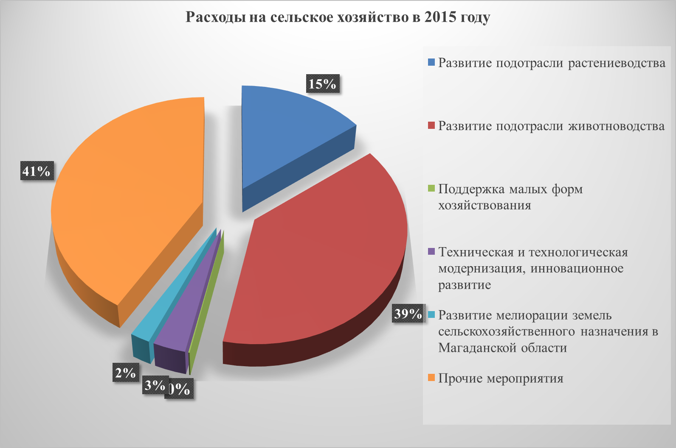

Slide 35
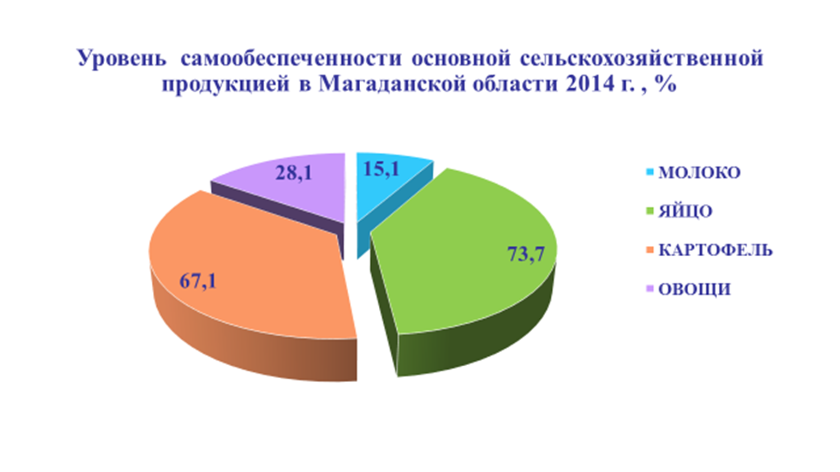

Slide 37
За многолетний добросовестный труд, большой личный вклад в развитие агропромышленного комплекса, перерабатывающей промышленности Магаданской области и в связи с профессиональным праздником – Днём работника сельского хозяйства и перерабатывающей промышленности награждены:
Благодарностью Министерства сельского хозяйства Российской Федерации | 34 работника
Почетной грамотой Министерства сельского хозяйства Российской Федерации | 15 работников
Благодарственным письмом губернатора Магаданской области | 35 работников
Почетной грамотой Правительства Магаданской области | 12 работников

Slide 38
Расходы на дорожное хозяйство (дорожный фонд),млн. рублей
В соответствии с Бюджетным кодексом Российской Федерации доходы дорожного фонда Магаданской области, сформированного по источникам, определенным статьей 2 Закона Магаданской области от 26.10.2011 № 1434-ОЗ, прогнозируются на 2016 год в общей сумме 1 622 102,4 тыс. рублей.
Объем бюджетных ассигнований дорожного фонда Магаданской области на 2016 год -1 622,1 млн. руб.

Slide 39
Доходы дорожного фонда Магаданской области | Проект закона на 2016 год
ИТОГО | 1 622 102,4
акцизы на нефтепродукты | 455 835,0
транспортный налог | 195 320,0
государственная пошлина | 96
налог на пользователей автодорог, налог с владельцев транспортных средств | 5 750,0
доходы от эксплуатации и использования имущества автомобильных дорог, находящихся в собственности субъектов Российской Федерации | 105 000,00
штрафы за нарушение законодательства Российской Федерации о безопасности дорожного движения | 66 022,0
штрафы за нарушение правил перевозки крупногабаритного и тяжеловесного груза | 610
штрафы за нарушение условий контрактов финансируемых за счет дорожных фондов субъектов Российской Федерации | 7 400,0
субсидии из федерального бюджета на ФЦП «Экономическое и социальное развитие Дальнего Востока и Байкальского региона на период до 2018 года» (в том числе остатки за 2014 г - 99 229,5 тыс. рублей) | 786 069,4

Slide 40
Расходы на жилищно-коммунальное хозяйство
Расходы по данному разделу составят 3 296,9 млн. рублей, в среднем бюджетные расходы на каждого жителя составят 22 266 рублей.

Slide 41
Расходы на охрану окружающей среды
Всего по разделу – 73,4 млн. рублей
В среднем бюджетные расходы на каждого жителя области составят 495 рублей

Slide 42
Расходы на образование
Общая сумма расходов по разделу- 5 493,3 млн. рублей, в среднем расходы на каждого жителя области составят 37 099 рублей

Slide 43
В 2016 году на реализацию мероприятий в сфере образования за счет средств областного бюджета Магаданской области направлено 5 493,5 млн. рублей

Slide 44
Финансовое обеспечение государственных организаций в 2016 году
Наименование | Количество учреждений | Численность обучающихся | Расходы (тыс.рублей)
Казенные учреждения | 6 | 534 | 432 781,5
Бюджетные учреждения | 10 | 2 000 | 422 900,0
Автономные учреждения | 7 | 933 | 350 105,3
Всего: | 23 |  | 1 205 786,8

Slide 45
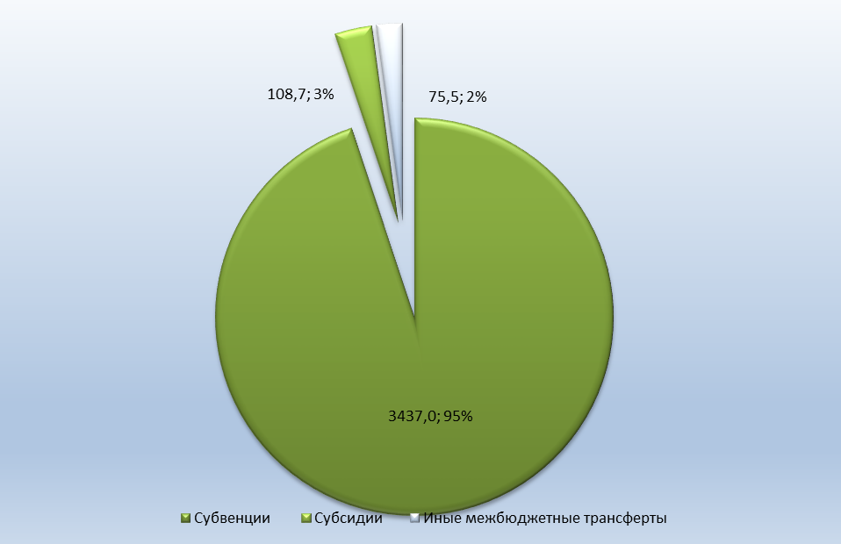
Межбюджетные трансферты бюджетам городских округов направляются в объеме 3 621,2 млн. рублей, что составляет 65,9% от общего объема бюджетных ассигнований

Slide 46
Выплаты учащимся, студентам и молодежи
Наименование выплаты | Расходы (тыс. рублей)
Именные стипендии Правительства Магаданской области | 2 625,0
Стипендии (академические, социальные) обучающимся в государственных профессиональных организациях | 34 791,9
Материальное обеспечение детей-сирот, детей, оставшихся без попечения родителей, а также лиц из числа детей-сирот, детей, оставшихся без попечения родителей | 25 149,2
Всего: | 62 566,1

Slide 47
Дополнительные выплаты работникам образовательных организаций
Наименование выплаты | Расходы (тыс. рублей)
Премии лучшим педагогическим работникам | 381,3
Ежемесячная доплата педагогическим работникам, имеющим звание «Почетный работник образования Магаданской области» | 1 960,6
Единовременное пособие молодому специалисту при заключении трудового договора с образовательной организацией | 2 799,3
Ежемесячная доплата педагогическим работникам, окончившим образовательные организации высшего образования или профессиональные образовательные организации | 2 015,8
Единовременное пособие при выходе на пенсию | 2 774,0
Ежемесячная доплата работникам за соответствующую категорию | 36 492,8
Ежемесячное денежное вознаграждение за классное руководство | 24 458,5
Дополнительные меры социальной поддержки педагогическим работникам образовательных организаций | 54 199,7
Меры социальной поддержки по оплате жилых помещений и коммунальных услуг отдельных категорий граждан, проживающих на территории Магаданской области | 9 011,5
Всего: | 134 093,5

Slide 48
Расходы на культуру
Расходы по разделу – 668,2 млн. рублей, в среднем бюджетные расходы на каждого жителя области составят – 4 512 рублей
Культура играет основополагающую роль в социально-экономическом развитии Магаданской области, формировании человеческого капитала, обеспечении достойного уровня и качества жизни населения.
Государственная политика в сфере культуры Магаданской области направлена на обеспечение конституционных прав по созданию, сохранению и освоению культурных ценностей, реализацию культурного и духовного потенциала каждой личности и общества, обеспечение эффективного научного обоснованного управления культурными процессами, протекающими на территории области, с учетом интересов и запросов населения, анализа состояния отрасли и тенденций ее развития.
В сфере «Культура» на территории Магаданской области осуществляют деятельность министерство культуры и туризма Магаданской области, 11 областных и 97 муниципальных учреждений культуры. Основными задачами являются реализация государственной политики в области культуры, искусства, туризма, образования детей в сфере культуры, создание условий для развития отдельных видов культурной деятельности, библиотечного и музейного дела, народного творчества, информационно-справочное обеспечение в сфере культуры и туризма.

Slide 49
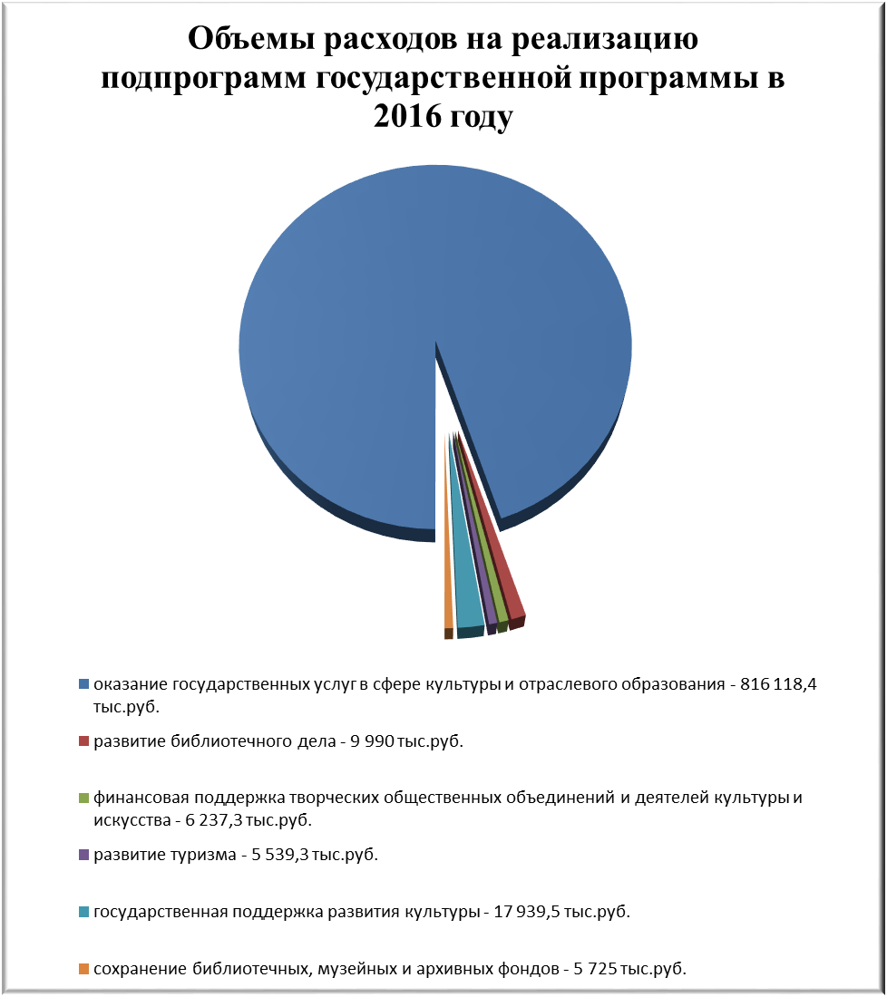
Финансирование расходов на реализацию государственной программы распределяется по всем подпрограммам в следующих размерах:

Slide 50
РАСХОДЫ НА СРЕДСТВА МАССОВОЙ ИНФОРМАЦИИ В 2016 ГОДУ
В рамках подпрограммы «Оказание государственных услуг в сфере культуры и отраслевого образования Магаданской области» на 2014-2020 годы» государственной программы Магаданской области «Развитие культуры и туризма в Магаданской области» на 2014-2020 годы» в 2016 году будут осуществляться расходы на средства массовой информации:

Slide 51
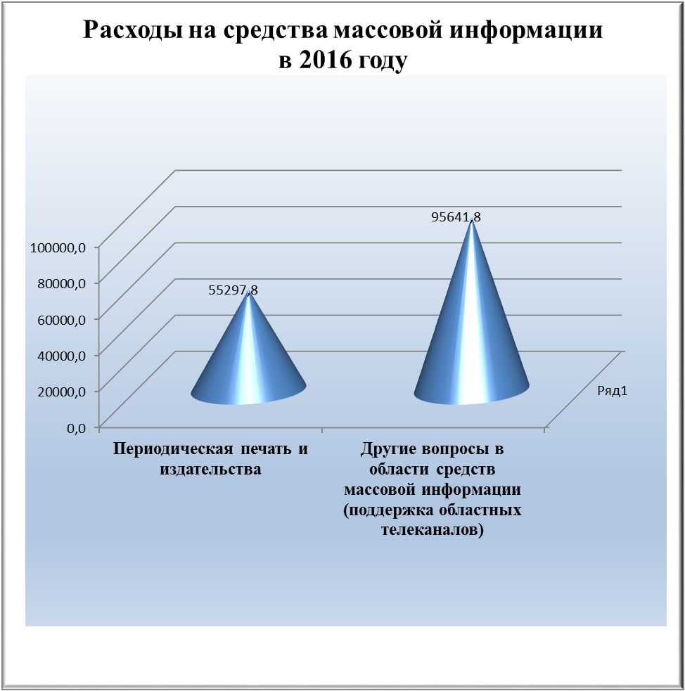
РАСХОДЫ НА СРЕДСТВА МАССОВОЙ ИНФОРМАЦИИ В 2016 ГОДУ
В рамках подпрограммы «Оказание государственных услуг в сфере культуры и отраслевого образования Магаданской области» на 2014-2020 годы» государственной программы Магаданской области «Развитие культуры и туризма в Магаданской области» на 2014-2020 годы» в 2016 году будут осуществляться расходы на средства массовой информации:

Slide 52
Физическая культура и спорт являются одним из приоритетных направлений государственной социальной политики Магаданской области, важнейшим средством оздоровления населения региона, гражданского и патриотического воспитания детей и молодежи.
На сегодняшний день существует ряд следующих проблем, требующих комплексных мер и системного подхода в их решении:
1) недостаточное привлечение населения к занятиям физической культурой и спортом;
2) несоответствие уровня материальной базы и инфраструктуры физической культуры и спорта задачам развития массового спорта и спорта высших достижений, ее моральное и физическое старение;
3) недостаточно эффективную систему физического воспитания в образовательных организациях;
4) отсутствие на государственном уровне активной пропаганды занятий физической культурой и спортом, как составляющей здорового образа жизни.
Государственная программа Магаданской области «Развитие физической культуры и спорта в Магаданской области» на 2014-2020 годы» позволит решить проблемы, влияющие на развитие физической культуры и спорта, такие как: недостаточное привлечение населения к регулярным занятиям физической культурой и несоответствие уровня материальной базы и инфраструктуры физической культуры и спорта, а также их износ.

Slide 53
В процессе реализации государственной программы Магаданской области «Развитие физической культуры и спорта в Магаданской области» на 2014-2020 годы» ожидается достижение следующих целевых показателей на период 2016-2020 годы:
Целевой показатель (наименование) | Единица измерения | 2016 год
Удельный вес жителей Магаданской области, систематически занимающихся физической культурой и спортом (от общей численности населения) | % | 23,5
Общее число массовых спортивных мероприятий и выездов на всероссийские и международные соревнования:
- комплексные спортивно-массовые мероприятия; | ед. | 15
- областные соревнования; | ед. | 75
- всероссийские соревнования | ед. | 120
Общее число граждан, принявших участие в массовых спортивных мероприятиях:
- в комплексных спортивно- массовых мероприятиях; | чел. | 7010
- в областных соревнованиях; | чел. | 8750
- во всероссийских соревнованиях | чел. | 1400
Доля граждан Российской Федерации, выполнивших нормативы Всероссийского физкультурно-спортивного комплекса "Готов к труду и обороне" (ГТО), в общей численности населения, принявшего участие в сдаче нормативов Всероссийского физкультурно-спортивного комплекса "Готов к труду и обороне" (ГТО); | % | -
Уровень обеспеченности населения спортивными сооружениями | % | 33,5

Slide 54
Обеспечение регулярного функционирования муниципального учреждения физической культуры и спорта | % | 100
Доля лиц, занимающихся футболом в профильных спортивных школах (от общего количества занимающихся) | % | 18
Общее количество иностранных и российских туристов, посетивших Магаданскую область | чел.
Количественно-качественный состав подготовленных спортсменов: | чел.
горнолыжный спорт: |  | 2
прыжки на лыжах с трамплина: |  | 5
бокс: |  | 3
плавание |  | 2
сноуборд |  | 3
Доля лиц с ограниченными возможностями здоровья и инвалидов, ветеранов Отечественной Войны и тыла, систематически занимающихся физической культурой и спортом (от общей численности лиц с ограниченными возможностями здоровья и инвалидов, людей пожилого возраста) | % | 1
Уровень выполнения значений целевых показателей государственной программы | % | 100
Обеспечение регулярного функционирования государственных учреждений физической культуры и спорта | % | 100
Уровень выполнения значений целевых показателей государственной программы | % | 100

Slide 55
Финансирование мероприятий государственной программы на период 2016 – 2020 годы осуществляется за счет средств областного и федерального бюджетов в следующих объемах:

Slide 57
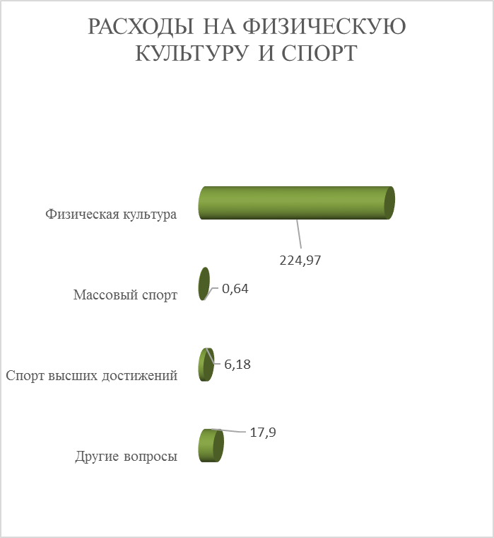
В рамках отрасли «ФИЗИЧЕСКАЯ КУЛЬТУРА И СПОРТ» на 2016 год выделено 249 693,4 тыс. рублей, как показано на диаграмме.

Slide 58
Расходы на здравоохранение

Slide 59
Обеспечение бесплатной медицинской помощью жителей области осуществляется за счет средств областного бюджета и бюджета фонда обязательного медицинского страхования
Обеспечение бесплатной медицинской помощью жителей области осуществляется за счет средств областного
бюджета и бюджета фонда обязательного медицинского страхования
5 069,8 млн. руб. областной бюджет Жилищное хозяйство (обеспечение жильем мед.работников)- 25,0 млн.руб. Образование (услуги среднего проф.образования в Медколедже) - 103,7 млн.руб. Стационарная мед.помощь - 998,4 млн.руб. Амбулаторая мед.помощь - 320,0 млн.руб. Мед.помощь в дневных стационарах всех типов - 53,1 млн.руб. Скорая мед.помощь - 26,4 млн руб. Санаторно-оздоровительная помощь - 213,7 млн.руб. Заготовка, переработка, хранение донорской крови - 65,6 млн.руб. Другие вопросы здравоохранения - 3 260,7 млн.руб. Социальная политика - 3,2 млн.руб.
 |  |  | 4 094,7 млн. руб. ТФ ОМС |  |  |  |  |  | 9 164,5 млн. руб.
 |  |  | + |  |  |  |  | = =
 |  |  | в том числе : - взносы на обязательное мед. страхование неработающего населения 1 264,2 млн.руб. - МБТ ТФ ОМС 921,6 млн.руб.
9 164,5
млн. руб.
5 069,8 млн. руб. областной бюджет
4 094,7 млн. руб.
ТФ ОМС
Жилищное хозяйство (обеспечение жильем медицинских работников)- 25,0 млн. рублей
Образование (услуги среднего профессионального образования в ГБПОУ «Медколледж Минздрава Магаданской области ) - 103,7 млн. рублей
Стационарная медицинская помощь - 998,4 млн. рублей
Амбулаторная медицинская помощь - 320,0 млн .рублей
Медицинская помощь в дневных стационарах всех типов - 53,1 млн. рублей
Скорая медицинская помощь - 26,4 млн рублей
Санаторно-оздоровительная помощь - 213,7 млн. рублей
Заготовка, переработка, хранение донорской крови - 65,6 млн. рублей
Другие вопросы здравоохранения - 3 260,7 млн. рублей
Социальная политика - 3,2 млн. рублей
в том числе :
- взносы на обязательное медицинское страхование неработающего населения 1 264,2 млн. рублей
- МБТ ТФ ОМС 921,6 млн. рублей

Slide 60
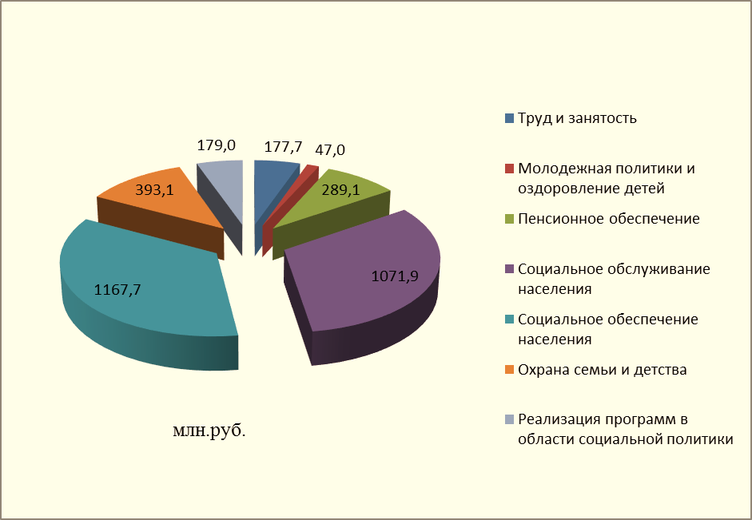
Расходы в области труда, занятости
и социальной политики

Slide 61
ВЫПЛАТЫ НА ОХРАНУ СЕМЬИ И ДЕТСТВА
 | Число получателей | Расход, тыс. рублей
Обеспечение проезда детей-сирот и детей, оставшихся без попечения родителей, а также лиц из числа детей-сирот и детей, оставшихся без попечения родителей, обучающихся по имеющим государственную аккредитацию образовательным программам за счет средств областного бюджета или бюджетов муниципальных образований Магаданской области | 28 | 270,2
Единовременные денежные выплаты при усыновлении (удочерении) детей-сирот и детей, оставшихся без попечения родителей | 12 | 3 760,0
Ежемесячные денежные выплаты семьям при рождении третьего или последующих детей | 722 | 164 984,1
Социальная поддержка детей-сирот и детей, оставшихся без попечения родителей, а также лиц из числа детей-сирот и детей, оставшихся без попечения родителей, в Магаданской области | 493 | 109 713,6

Slide 62
ВЫПЛАТЫ ОТДЕЛЬНЫМ КАТЕГОРИЯМ ГРАЖДАН
 | Число получателей | Расход, тыс. рублей
Расходы на выплату региональной доплаты к пенсии | 3300 | 210 415,5
Расходы на доплату к пенсиям государственных и муниципальных служащих | 326 | 78 732,0
Государственная социальная помощь в Магаданской области | 6420 | 20 201,9
Выплаты субсидий на оплату жилого помещения и коммунальных услуг |  | 70 234,1
Дополнительные меры социальной поддержки граждан, принимавших участие в ликвидации последствий катастрофы на Чернобыльской АЭС | 43 | 1 082,3
Меры социальной поддержки отдельных категорий лиц, удостоенных почетного звания "Ветеран труда Магаданской области" | 1600 | 23 535,1
Меры социальной поддержки неработающим старожилам Магаданской области, получающих страховую пенсию по старости (инвалидности) | 10623 | 86 445,4
Дополнительные меры социальной поддержки отдельных категорий граждан, проживающих на территории Магаданской области | 85 | 2 729,2
Меры социальной поддержки ветеранов труда, проживающих на территории Магаданской области | 10889 | 326 848,4
Меры социальной поддержки тружеников тыла, проживающих на территории Магаданской области | 91 | 3 284,3
Меры социальной поддержки реабилитированных лиц и лиц, признанных пострадавшими от политических репрессий, проживающих на территории Магаданской области | 449 | 22 599,8
Дополнительные меры социальной поддержки неработающим инвалидам, являющихся получателями социальной пенсии, проживающих на территории Магаданской области | 76 | 3 891,7
Ежемесячные выплаты отдельным категориям граждан из числа участников Великой Отечественной войны и жителей блокадного Ленинграда, проживающих в Магаданской области | 31 | 1 638,4
Меры социальной поддержки лицам, имеющим звание "Почетный донор Магаданской области" | 1012 | 10 011,0
Меры социальной поддержки лицам, удостоенным звания "Почетный гражданин Магаданской области" | 6 | 1 076,1

Slide 63
ВЫПЛАТЫ ОТДЕЛЬНЫМ КАТЕГОРИЯМ ГРАЖДАН
 | Число получателей | Расход, тыс. рублей
Пособия специалистам, работающим в областных государственных или муниципальных учреждениях и организациях, удаленных от административного центра Магаданской области | 82 | 14 269,5
Меры социальной поддержки молодых специалистов Магаданской области | 42 | 2 134,7
Оказание дополнительной материальной поддержки женщинам из числа коренных малочисленных народов Севера в связи с беременностью и рождением ребенка | 116 | 1 562,7
Выплаты в связи с рождением и воспитанием ребенка гражданам, проживающим на территории Магаданской области и являющимся студентами профессиональных образовательных организаций или образовательных организаций высшего образования | 35 | 1 322,2
Меры социальной поддержки многодетной семьи | 3890 | 62 621,9
Ежемесячная доплата к пенсии по случаю потери кормильца детям погибших при исполнении обязанностей военной службы (служебных обязанностей) военнослужащих и сотрудников органов внутренних дел, Государственной противопожарной службы, учреждений и органов уголовно-исполнительной системы, органов по контролю за оборотом наркотических средств и психотропных веществ, органов федеральной службы безопасности, расположенных на территории Магаданской области, а также детям работников добровольной пожарной охраны и добровольных пожарных, погибших при исполнении обязанностей добровольного пожарного | 6 | 897
Единовременное материальное вознаграждение многодетным матерям, награжденным почетным знаком Магаданской области "Материнская слава" | 2 | 150
Предоставление регионального материнского (семейного) капитала | 731 | 32 345,6
Выплаты ежемесячного и ежегодного пособия на ребенка | 10450 | 101 380,6
Единовременные выплаты семьям при рождении двух и более детей | 34 | 1 050,3
Ежемесячные выплаты на детей-инвалидов с особыми потребностями | 140 | 16 902,2

Slide 64
ВЫПЛАТЫ РАБОТНИКАМ ОБЛАСТНЫХ ГОСУДАРСТВЕННЫХ УЧРЕЖДЕНИЙ
 | Число получателей | Расхода, тыс. рублей
Меры социальной поддержки по оплате жилых помещений и коммунальных услуг отдельных категорий граждан, проживающих на территории Магаданской области | 31 | 435,9

Slide 65
В период с октября 2014 года по май 2015 года Магаданской областной Думой приняты законы о преобразовании муниципальных образований – городских и сельских поселений, путем их объединения с наделением статусом-городского округа. В результате указанных преобразований на территории Магаданской области упразднены муниципальные образования: Ольский, Хасынский, Сусуманский, Ягоднинский, Тенькинский, Среднеканский, Омсукчанский и Северо-Эвенский муниципальные районы, городские и сельские поселения, расположенные на их территории.
Таким образом, с 01 января 2016 года в области будут осуществлять свои полномочия 9 городских округов, соответственно будут исполняться бюджеты 9 городских округов.
Консолидированный бюджет Магаданской области
Областной бюджет
Бюджеты 9 городских округов

Slide 66
Расходы на предоставление межбюджетных трансфертов
ДОТАЦИИ НА ВЫРАВНИВАНИЕ БЮДЖЕТНОЙ ОБЕСПЕЧЕННОСТИ – 1 740,0 млн. рублей
ИНЫЕ ДОТАЦИИ – 210,0 млн. рублей
Всего 6 688,4 млн. рублей
СУБСИДИИ-950,0 млн. рублей
ИНЫЕ МЕЖБЮДЖЕТНЫЕ ТРАНСФЕРТЫ- 90,4 млн. рублей
СУБВЕНЦИИ- 3 698,0 млн. рублей

Slide 67
Государственный долг Магаданской области
Предельный объем государственного долга Магаданской области на 2016 год -12 858,8 млн. рублей
Долговая нагрузка областного бюджета 49 % к доходам областного бюджета без учета безвозмездных перечислений
Расходы на обслуживание государственного долга -1 245,7 млн. рублей
4,6 % от расходов бюджета, за исключением расходов, осуществляемых за счет субвенций

Slide 68
Повышение открытости и прозрачности управления общественными финансами
Интеграция действующих информационных ресурсов Правительства области с государственной интегрированной информационной системой управления общественными финансами "Электронный бюджет" и поэтапное подключение органов исполнительной власти и муниципальных образований к компонентам системы
Развитие официального сайта министерства финансов области – Портала управления общественными финансами, актуализация информации об общественных финансах
Публикация в сети «Интернет» электронных брошюр «Отчет для граждан» и «Бюджет для граждан»,
Вовлечения граждан в процесс принятия решений о распределении общественных финансов

Slide 69
Контактная информация
Министерство финансов Магаданской области является органом, разработку прогноза основных характеристик консолидированного бюджета Магаданской области на очередной финансовый год и плановый период, а также составление отчетов об исполнении областного бюджета и консолидированного бюджета Магаданской области, осуществлять управление средствами областного бюджета, координировать деятельность в бюджетно-финансовой сфере исполнительных органов государственной власти Магаданской области и подчиняется в своей деятельности губернатору области.
АДРЕС: 685000, г Магадан, ул. Горького, д. 6 ТЕЛЕФОН: 7-4132-620792 ФАКС: 7-4132-620792 EMAIL: minfin@49gov.ru ГРАФИК РАБОТЫ:
Понедельник - четверг: с 9-00 до 17-45 (мужчины до 18:30), перерыв с 12-30 до 14-00, пятница: с 9-00 до 17-30 (мужчины до 18:30), перерыв с 12-30 до 14-00, Cуббота, воскресение-выходные дни

